Slide 1
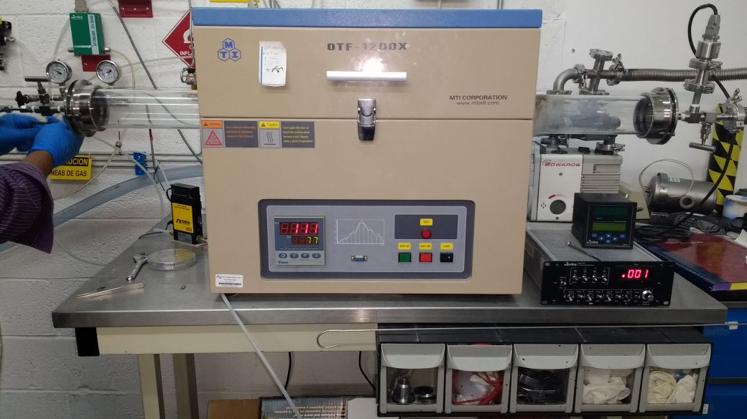
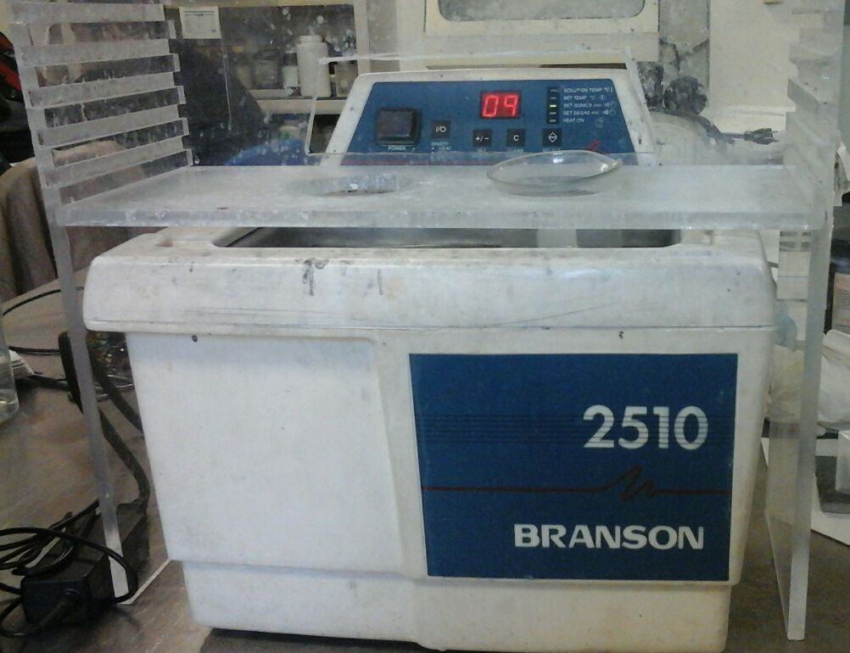
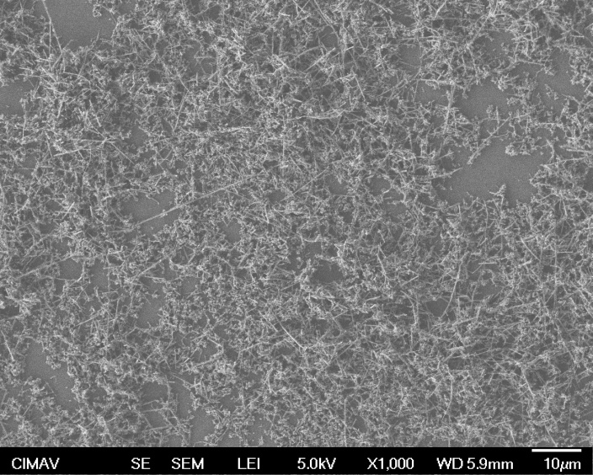
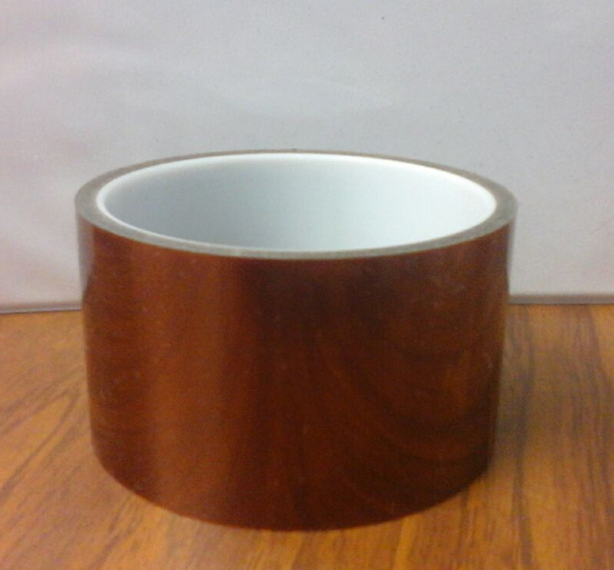
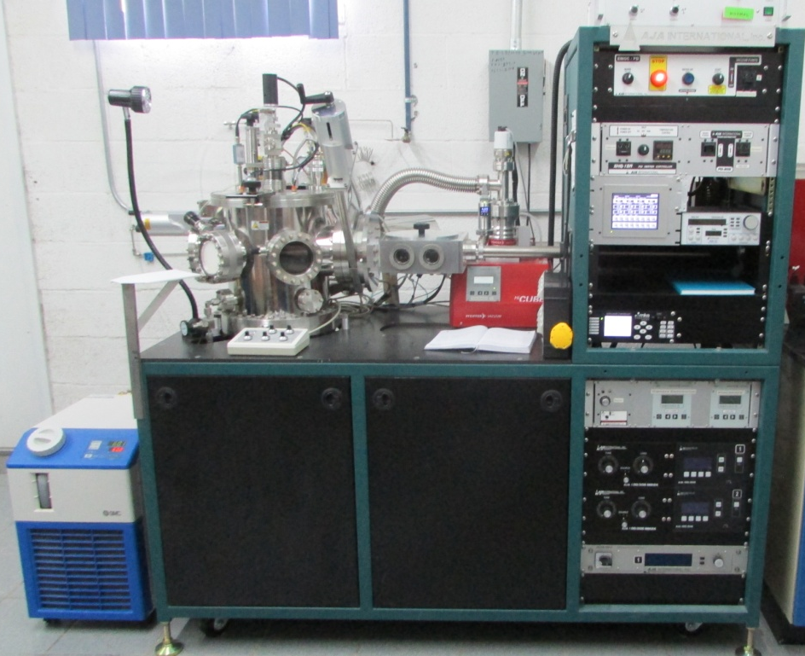
Elaboración de un dispositivo electrónico a partir de nanohilos de óxido de zinc
Karen Alejandra Guereque Granados
M.C. José Trinidad Holguín Momaca
Dr. Sion Federico Olive Méndez
Centro de Investigación en
Materiales Avanzados
Instituto Tecnológico de
Chihuahua
RESUMEN: Se realizó un apilamiento de películas delgadas sobre un polímero específico para la elaboración de un dispositivo electrónico con propiedades piezoeléctricas debido a los NHs ZnO. Se colocaron contactos de Galio para realizar la medición de corriente.
Contacto
Ga
200 nm
JUSTIFICACIÓN: Actualmente, las nanofibras de óxido de zinc se han colocado por delante de (nanotubos de carbón y nanocables de silicio) en la categoría de los nanomateriales debido a sus notables propiedades semiconductoras, piezoeléctricas y fotoconductoras. ^{[1]} Los nanogeneradores aprovechan las propiedades piezoeléctricas y semiconductoras de las nanoestructuras de óxido de zinc, que producen pequeñas cargas eléctricas cuando se flexionan. ^{[2]}
50-100 nm
200 nm
METODOLOGÍA:
Preparación de nanohilos de óxido de zinc
2. Preparación del polímero
Depósitos por Sputtering para apilamiento de películas delgadas
Figura 4. Diseño del dispositivo electrónico
O ₂
Ar
RESULTADOS:
Gotas de Au
Zn Si/Au
Figura 1. Crecimiento de NHs ZnO por técnica VLS
a)
b)
c)
Figura 5. Micrografía tomada en SEM. a)Crecimiento de nanohilos de óxido de zinc sobre sustrato de Si/Au. b) Gotas de Au sobre NHs ZnO c) EDS de NHs comprobando composición.
Dispersión y distribución de NHs ZnO de 1 mL de solución sobre sustrato de Si
Solución: 1 mL Et-OH/NHs ZnO
Ultrasonido: 15 min
Figura 2. Dispersión de nanohilos de óxido de zinc.
Figura 7. Micrografía tomada en SEM. NHs de óxido de zinc dispersos sobre sustrato de silicio.
Se colocó cinta kapton sobre un polímero flexible termoformable
Espesor de película delgada de cobre para la calibración fue en promedio 31.9 nm
Cinta Kapton
Tabla 1. Condiciones de depósito para Cu
Controlador del RHEED
Figura 8. Micrografía tomada en SEM. Calibración de cobre, espesor promedio 31.9 nm.
Depósitos realizados a 25°C
Potencia (W) | Tiempo (min) | Espesor (nm)
30 | 33 | 30
60 | 55 | 100
120 | 65.45 | 200
Cámara de deposición
Controlador de vacío
Calibración
Pantalla fluorescente
Fuentes RF
Polímero termoformable
Cinta Kapton
Se muestra apilamiento de películas delgadas sobre polímero termoformable/ cinta Kapton
Precámara
Fuentes DC
Contacto de Ga
Figura 4. Sputtering
Apilamiento de películas delgadas
Se colocó NHs ZnO gota a gota; con ayuda de una lámpara se evaporo Et-OH.
Fue necesario contar con una cámara de nitrógeno dentro la precámara para evitar la oxidación de Cu
Figura 9. Micrografía tomada en SEM. Apilamiento de películas delgadas para elaboración de un dispositivo electrónico
TRABAJO A FUTURO:
Realizar la medición del voltaje generado por el dispositivo electrónico.
Mejorar las condiciones de trabajo en el horno para facilitar el crecimiento de NHs ZnO por VLS
CONCLUSIONES:
El crecimiento de NHs ZnO sobre un sustrato de Si/Au es complicado pero posible por la técnica VLS.
Es posible realizar el depósito y apilamiento de películas delgadas sobre un polímero (cinta Kapton) con las condiciones de depósito de la tabla 1. Al tratarse de un proceso largo se debe tener extremo cuidado en cada paso de la metodología.
El dispositivo puede tener varias aplicaciones aprovechando las propiedades piezoeléctricas y flexibilidad de nuestros materiales.
REFERENCIAS:
^{[1]} Sandra Milena Camargo Silva, et.al, Fabricación de nanofibras de TiO₂/ZnO para aplicaciones de almacenamiento de energía.
^{[2]} Quesada, A. B. (01 de Marzo de 2007). Nanotecnología. Recuperado el 30 de Junio de 2017, de https://nanotecnologia.fundaciontelefonica.com/2007/03/01/nanogeneradores-piezoelectricos/
AGRADECIMIENTOS:
Wilber Antunez. (Laboratorio de microscopía electrónica de barrido)
Roal Torres (Preparación de muestras)

